Slide 1
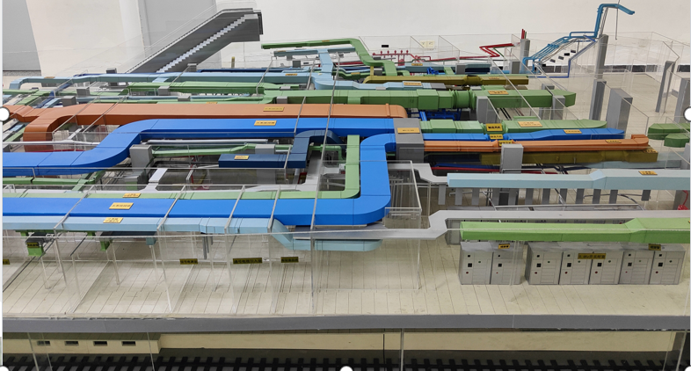
城市轨道交通机电技术 专业介绍

Slide 2
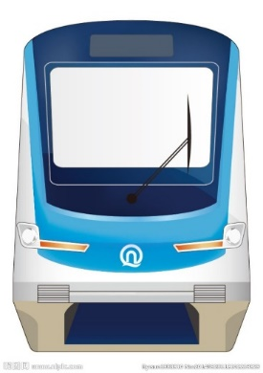
01
专业背景
目 录
02
就业方向与培养目标
03
技能证书
04
专业课程
05
专业特色
06
学习发展

Slide 3
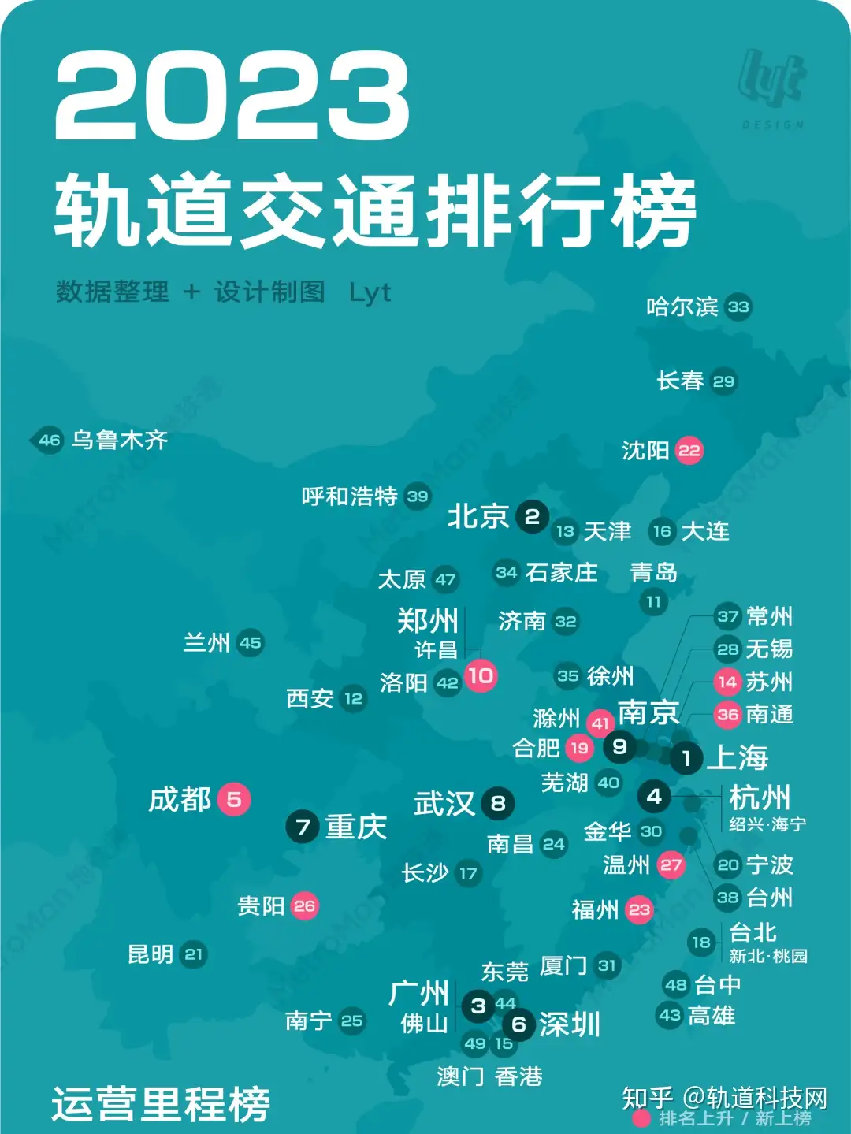
01
专业发展背景
（国内）

Slide 4
01
专业发展背景
（省内）随着我国城市基础设施的不断完善，城市轨道交通以其运量大、速度快、安全可靠、准点舒适的技术优势，成为各大城市公共交通发展的重要方向。根据江苏省“十四五”规划纲要，到2025年，新开工建设南京11号线，徐州4号线一期6号线等项目。规划研究无锡4号线二期、5号线、6号线，常州5号线、6号线，苏州2号线北延伸、4号线延伸等项目。城市轨道交通机电设备为运营的安全和舒适提供保证，检修专业人才需求量巨大。

Slide 5
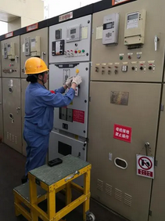
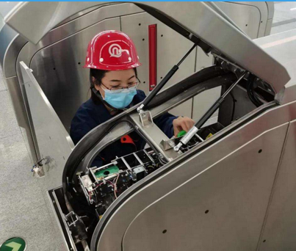
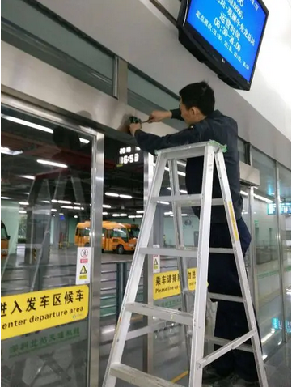
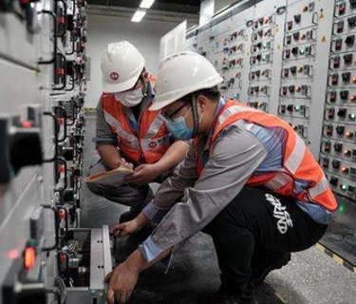
02
就业方向与培养目标
本专业主要面向：（1）屏蔽门检修；（2）消防系统检修；（3）电扶梯检修；（4）AFC系统检修；（5）供变电检修；（6）给排水检修。

Slide 6
培养目标：
本专业培养德、智、体、美全面发展，具有良好的政治素质与道德修养，掌握城市轨道交通环控、给排水、低压电气、自动售检票、屏蔽门、电扶梯、BAS与FAS等机电设备安装调试、运行管理、维护检修的高素质复合型技术技能型人才。

Slide 7
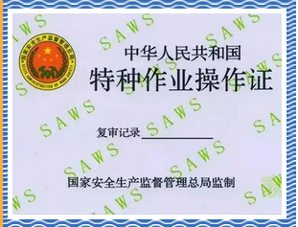
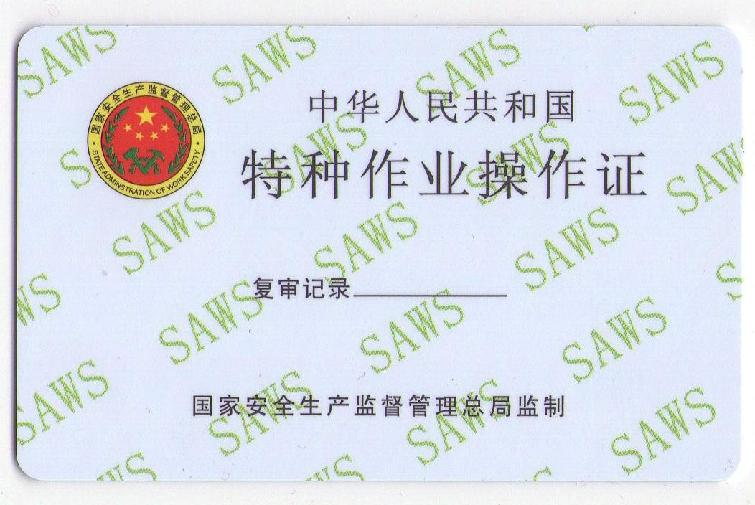
03
技能证书
低压电工特种作业操作证
高压电工特种作业操作证

Slide 8
04
高、低压电工特种作业实训、站台门运行管理与维护实训、顶岗实训
实践课
AFC设备操作与维护、城轨供配电技术、空调与通风设备运行与维护、屏蔽门系统检修与维护、给排水设备运行与维护、城市轨道交通消护防系统运行与维护
专业核心课
城市轨道交通概论、城市轨道交通电工电子技术、城市轨道交通车站机电设备、机械识图等
专业基础课

Slide 9
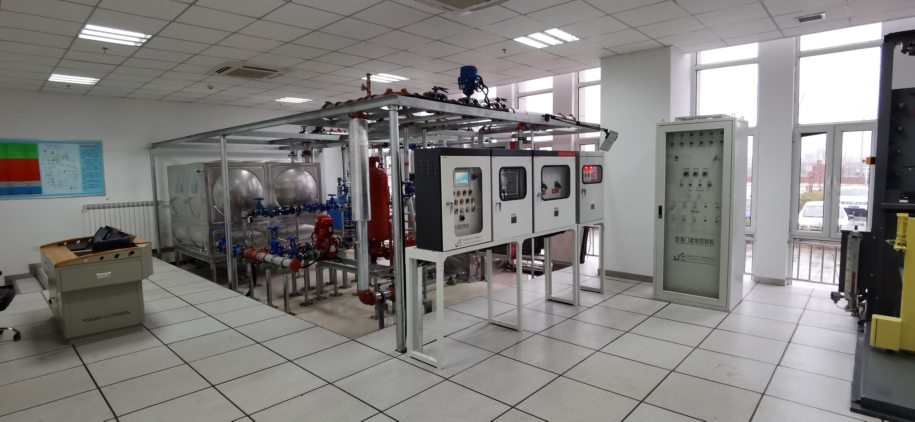
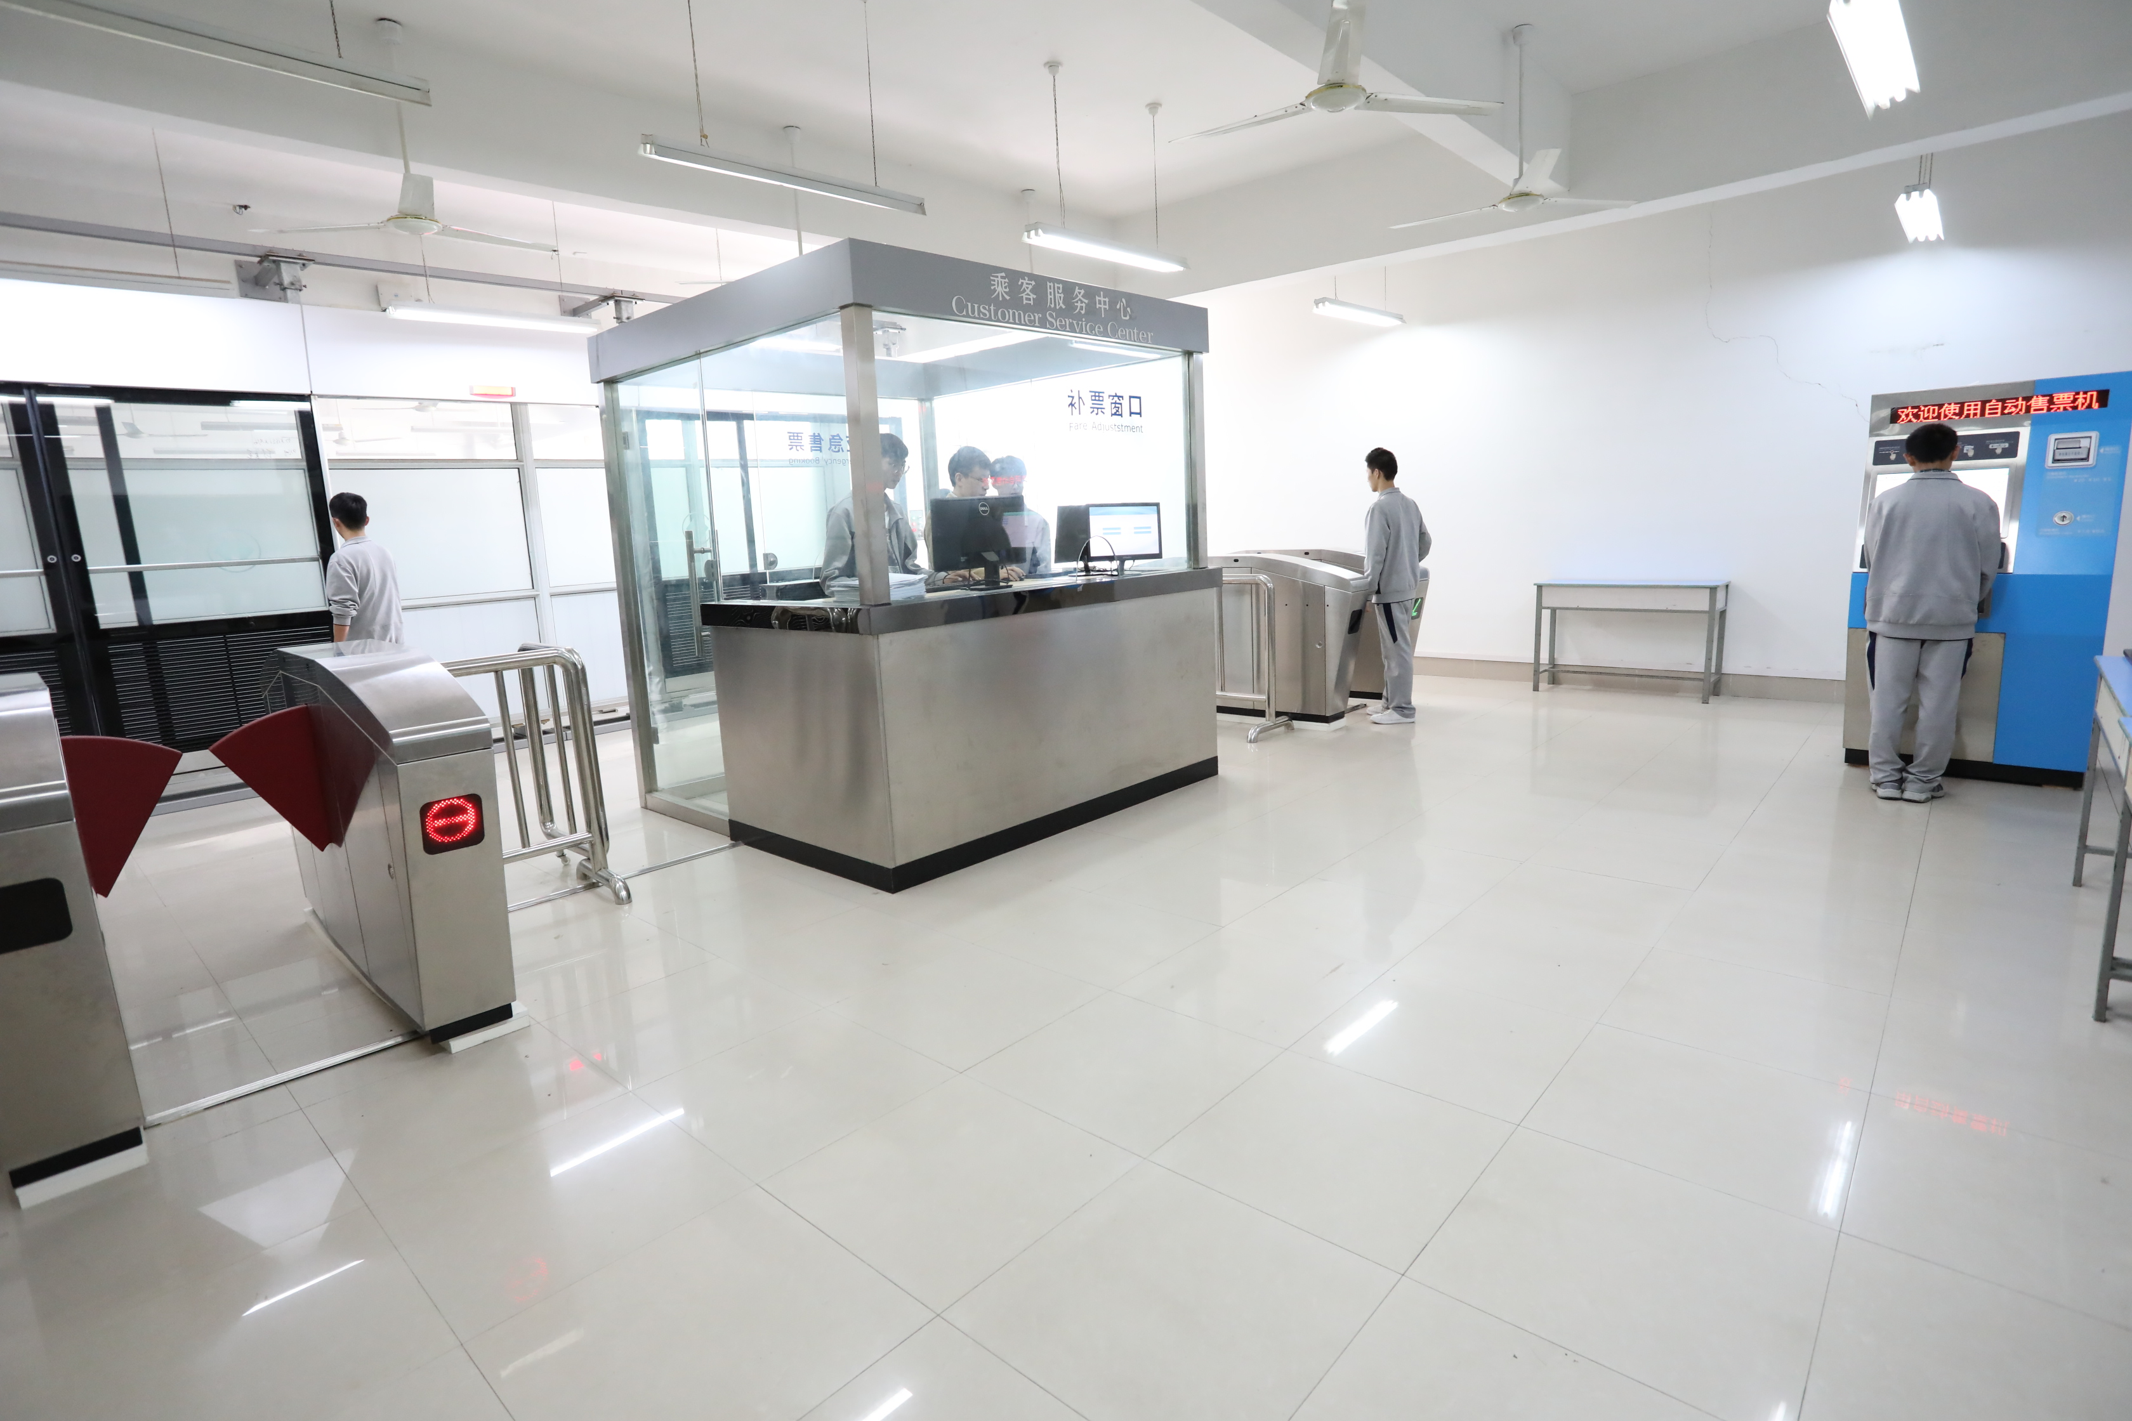
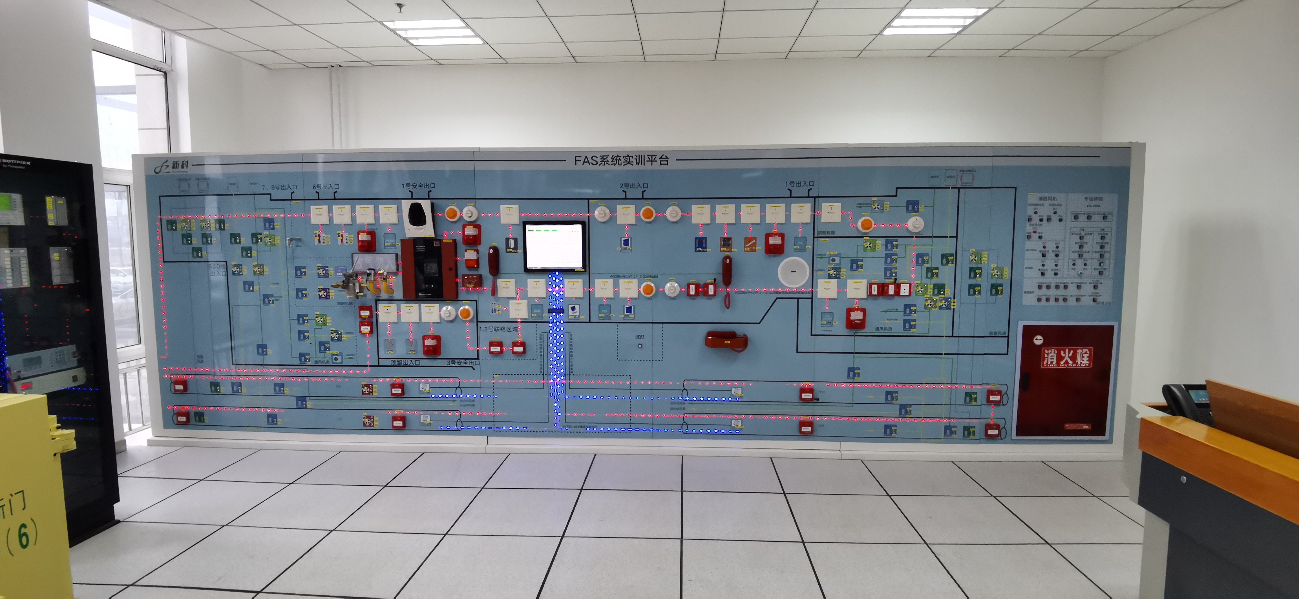
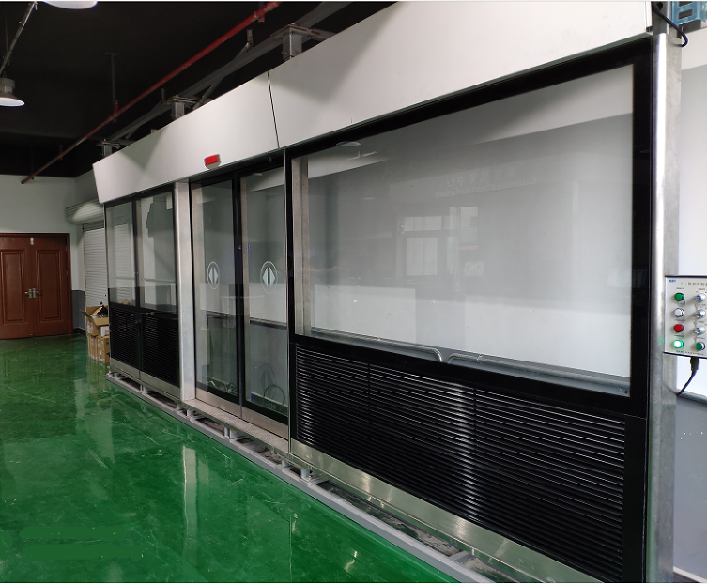
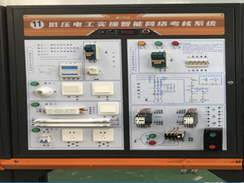
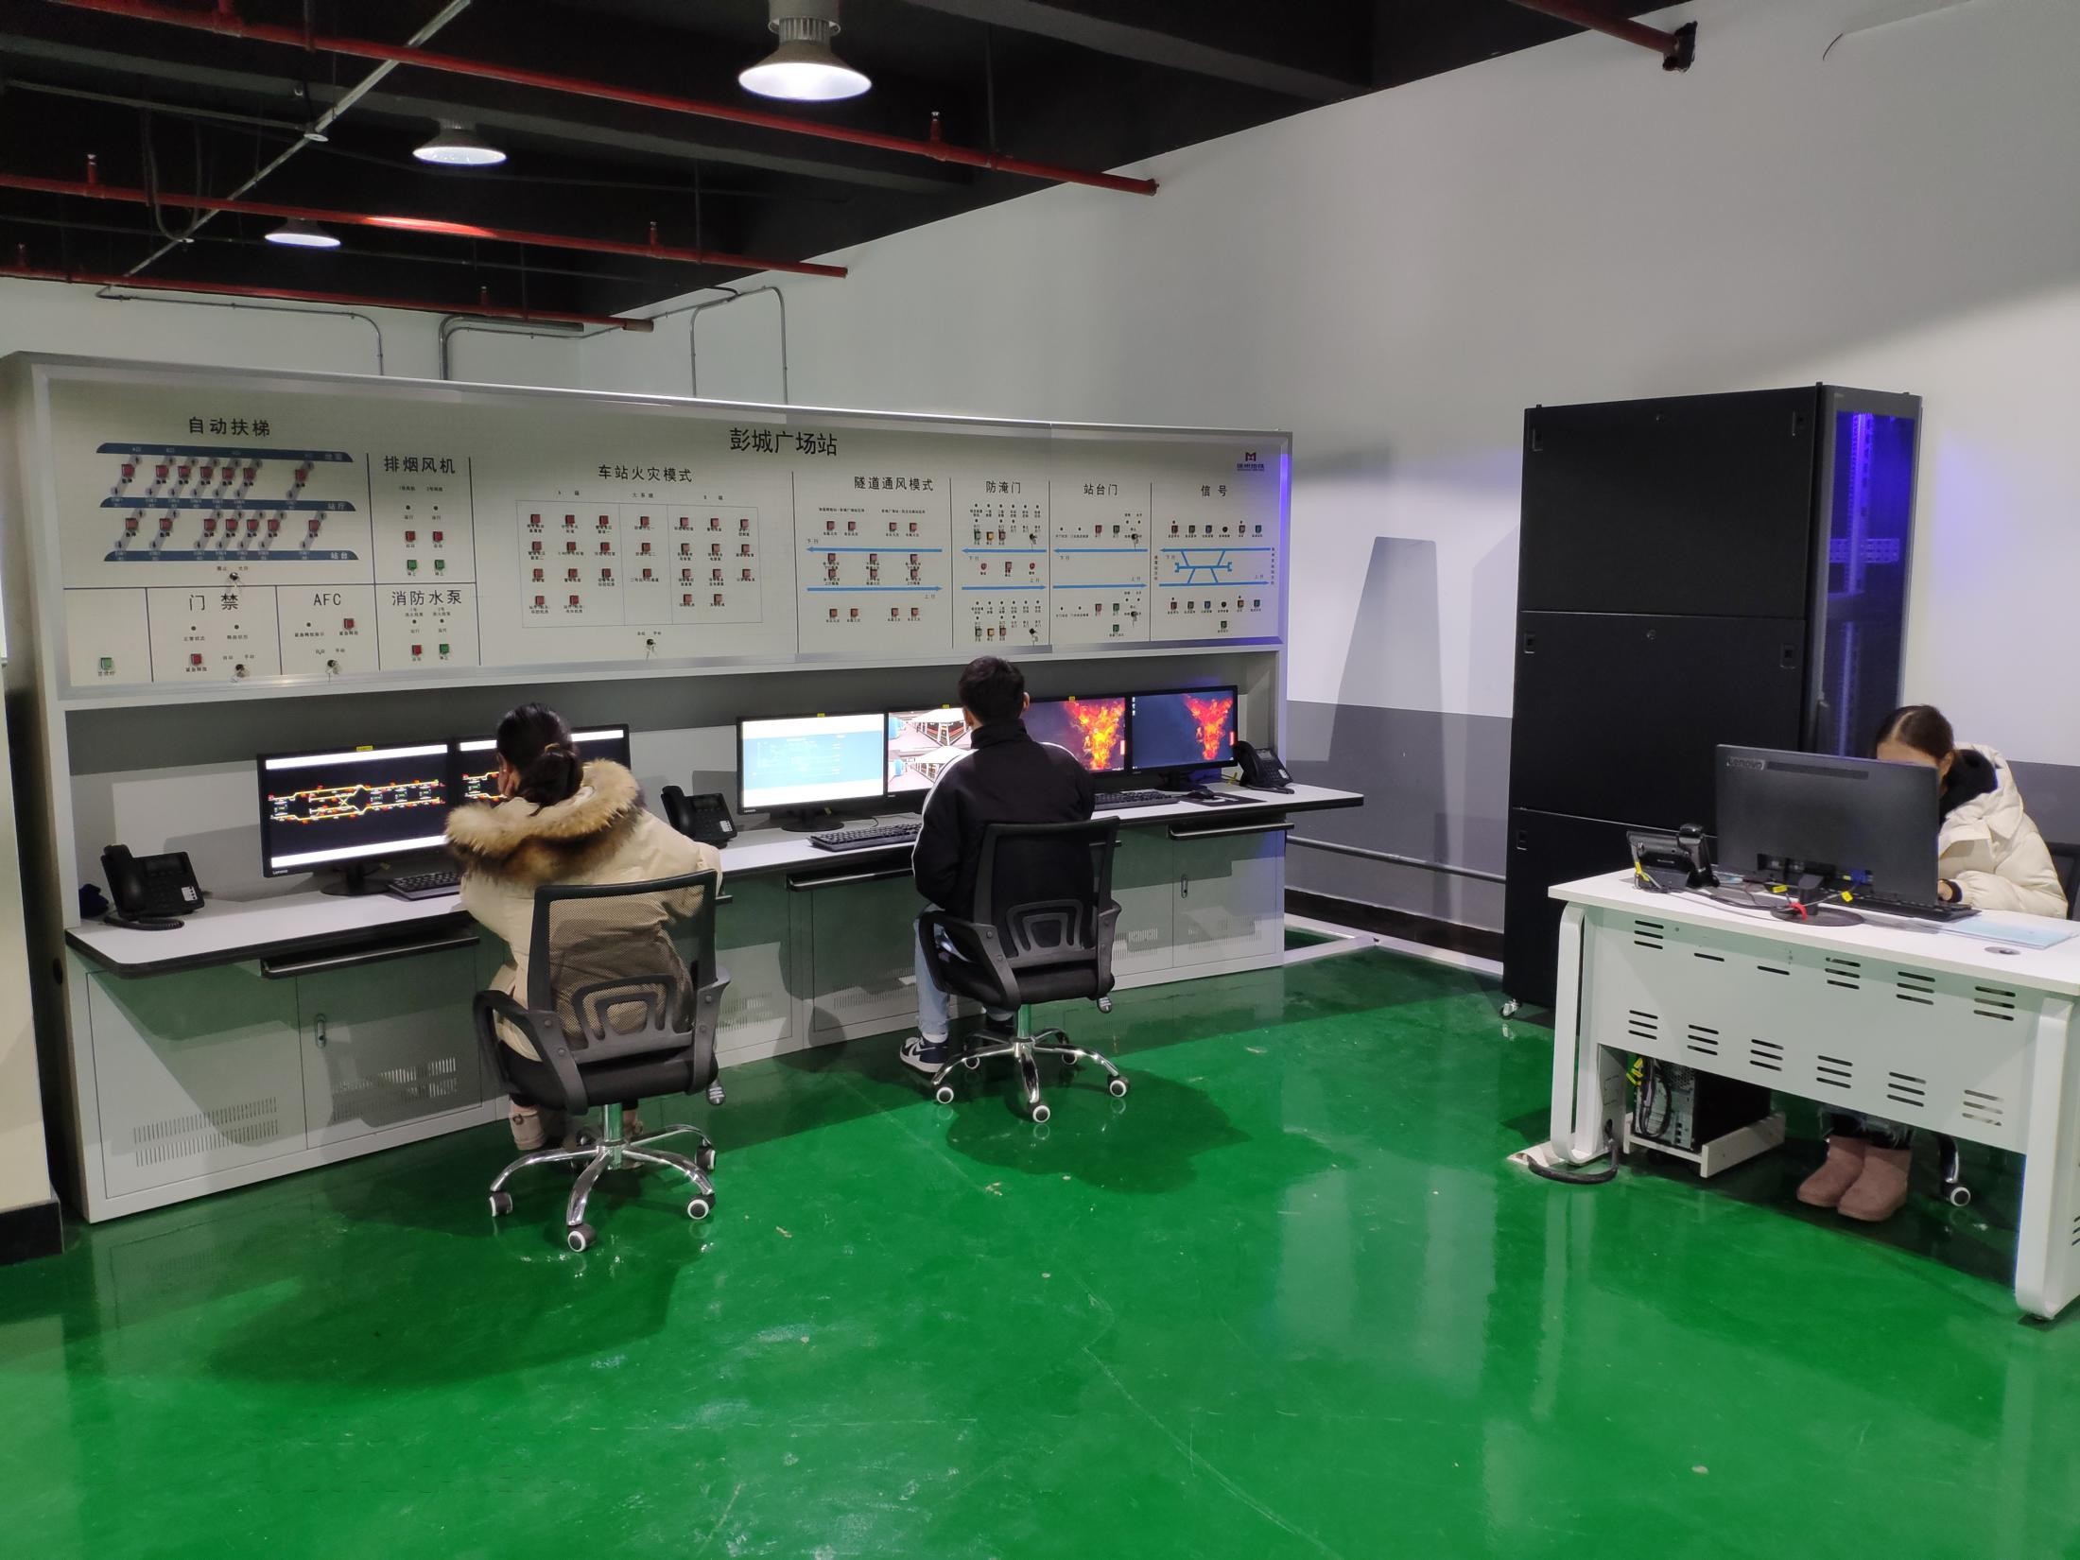
05
专业特色
1.实训基地建设

Slide 10
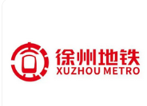
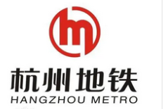
2.校企深度合作

Slide 11
学生
3.基于课证融合的人才培养模式
企业1年
企业为主，学校参与
校企合作
“八共合作”
学校2年
学校为主，企业参与
职业技能素质培养
共同制定人才培养方案
顶岗实习
共构课程体系
专业知识学习
职业综合素质
职业综合素质
职业资格认证
职业资格认证
远程教学
专业技能学习
共建教学团队
学中做
综合专业能力
共同开展就业指导
做中学
共同教育管理学生
生产性实训
顶岗实习成绩
校内综合成绩
毕业证书
职业资格证书
员工

Slide 12
06
学习发展
本专业可通过专升本、专转本等形式衔接本科层次的专业学习，对应机械设计制造及其自动化、机械电子工程、工业工程、交通运输等专业。

Slide 13
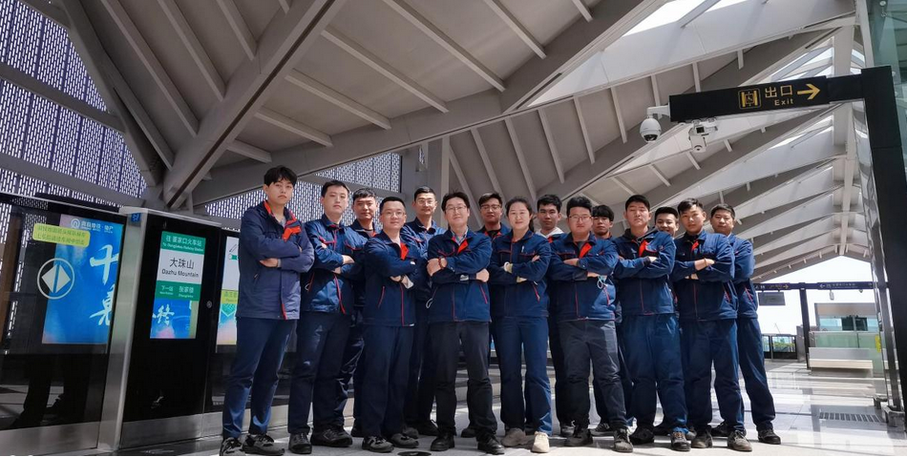
一技在手，生活无忧！

